Slide 1
Tuần 22
Bài 61: Bảng chia 5 – Tiết 2
TOÁN 2
Tập 2

Slide 2
KHỞI ĐỘNG
TRÒ CHƠI: VÒNG QUAY KÌ DIỆU

Slide 3
Luật chơi:
HS quay 1 vòng, kim chỉ số nào thì nêu phép chia 5 tương ứng với số đó
Ví dụ: sau 1 vòng quay, kim chỉ số 30, HS nêu phép chia
30 : 5 = 6
Nếu HS quay vào ô mặt mếu, sẽ bị mất lượt.
Nếu HS quay vào ngôi sao may mắn sẽ được phần thưởng.
TRÒ CHƠI
VÒNG QUAY KÌ DIỆU

Slide 4
VÒNG QUAY KÌ DIỆU
5
10
15
50
20
45
25
40
35
30

Slide 5
KHÁM PHÁ
KIẾN THỨC MỚI

Slide 6
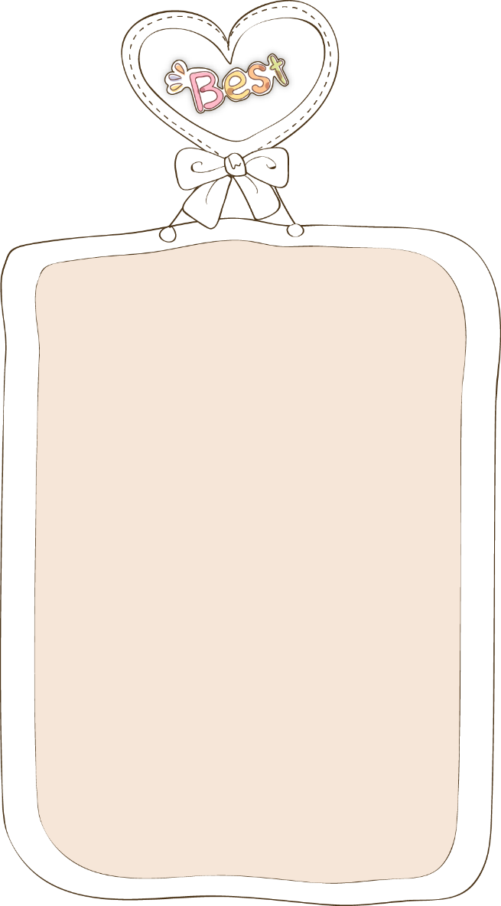
3
Tính nhẩm:
5 x 3 =
15 : 5 =
15 : 3 =
15
5 x 9 =
45 : 5 =
45 : 9 =
45
5 x 6 =
30 : 5 =
30 : 6 =
30
3
9
6
5
5
5

Slide 7
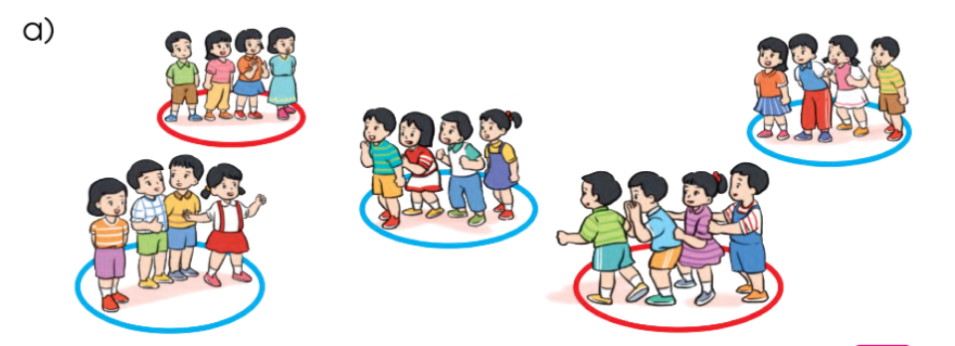
4
Xem tranh rồi nói phép chia thích hợp
4
?
Có 20 bạn, xếp đều vào 5 vòng tròn. Mỗi vòng tròn có bạn.
?
?
?
20
:
5
=
4
Ta có phép chia
?

Slide 8
4
Xem tranh rồi nói phép chia thích hợp
3
?
Có 15 cúc áo, khâu vào mỗi áo 5 cúc. Khâu đủ chiếc áo.
?
?
?
15
:
5
=
3
Ta có phép chia
?

Slide 9
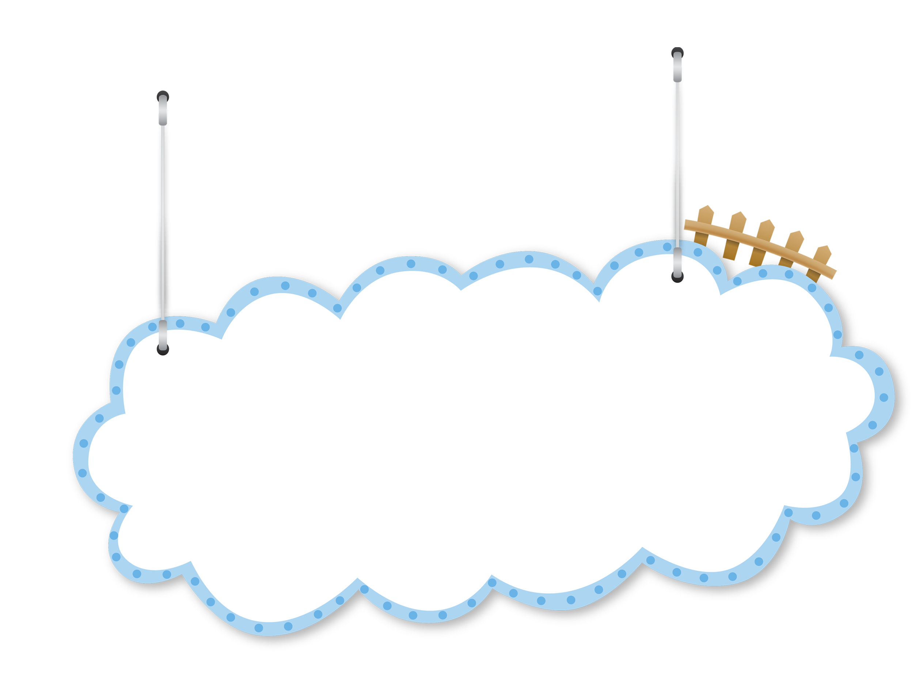
Kể 1 tình huống thực tế có sử dụng phép chia trong bảng chia 5.
5

Slide 10
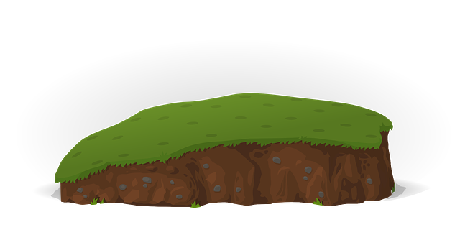
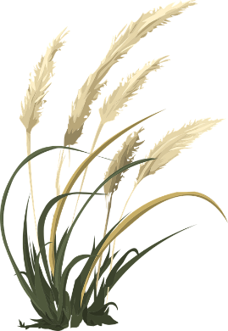
BẮT BƯỚM

Slide 11
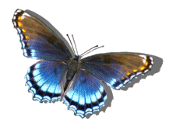
1
5
9
CHÚC MỪNG
ĐỘI A
6
CHÚC MỪNG
ĐỘI B
8
2
4
10
7
3
1
2
3
4
5
6
7
8
9
10
1
2
3
4
5
6
7
8
9
END
10
TEAM A
TEAM B
Notes:
Khi trả lời xong thầy cô bấm vào dấu cộng tương ứng với từng nhóm

Slide 12
15 : 5 = ?
A. 3
B. 4
C. 5

Slide 13
5 : 5 = ?
A. 25
B. 10
C. 1

Slide 14
20 : 5 = ?
A. 3
B. 4
C. 5

Slide 15
30 : 5 = ?
A. 7
B. 5
C. 6

Slide 16
35 : 5 = ?
A. 7
B. 6
C. 5

Slide 17
45 : 5 = ?
A. 8
B. 9
C. 7

Slide 18
10 : 5 = ?
A. 3
B. 5
C. 2

Slide 19
50 : 5 = ?
A. 10
B. 5
C. 9

Slide 20
40 : 5 = ?
A. 6
B. 8
C. 7

Slide 21
25 : 5 = ?
A. 4
B. 5
C. 7

Slide 22
Để có thể làm tốt các bài tập trên em nhắn bạn điều gì?
Bài học hôm nay em biết thêm được điều gì?

Slide 23
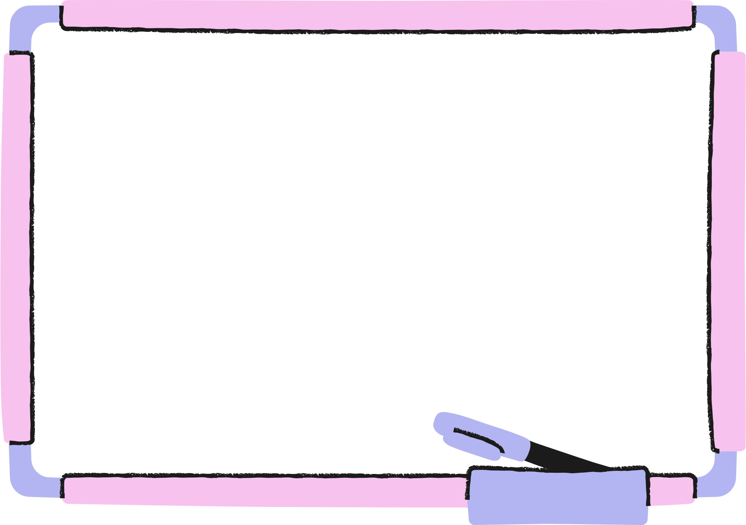
DẶN DÒ

